Slide 1




TRƯỜNG TIỂU NGUYỄN CÔNG SÁU
CHÀO MỪNG CÁC EM
ĐẾN VỚI MÔN TOÁN
LỚP 4D!
GIÁO VIÊN: MAI THỊ THU THÚY

Slide 2




CHÚNG MÌNH CÙNG KHỞI ĐỘNG NHÉ!

Slide 3




Nêu đặc điểm của hình thoi.

Slide 4
KIẾN THỨC CẦN GHI NHỚ
Hình thoi có hai cặp cạnh đối diện song song và bốn cạnh bằng nhau.

Slide 5
KHỞI ĐỘNG
Hình nào dưới đây là hình thoi?
1
2
3
4
5
6

Slide 6



CÁC BẠN
GIỎI QUÁ!

Slide 7

Thứ Sáu, ngày 24 tháng 3 năm 2023
Toán
Bài 87: Diện tích hình thoi
(tiết 1+2)
(Hướng dẫn học trang 68)

Slide 8


MỤC TIÊU
Em biết tính diện tích hình thoi.

Slide 9



HOẠT ĐỘNG
CƠ BẢN

Slide 10




GHÉP HÌNH

Slide 11
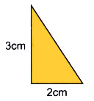
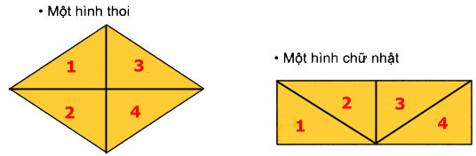

A. HOẠT ĐỘNG CƠ BẢN:
1. a) Chơi trò chơi “Ghép hình”
Cho bốn hình tam giác, mỗi hình như hình bên.
Hãy ghép bốn hình tam giác đó thành:
2cm
3cm
2cm
3cm
3cm
3cm
2cm
d) Nhận xét chiều dài, chiều rộng của hình chữ nhật và độ dài các đường chéo của hình thoi.
c) Tính diện tích hình chữ nhật em vừa ghép được.
b) So sánh diện tích hình chữ nhật và hình thoi em vừa ghép được.
Diện tích của hình chữ nhật vừa ghép bằng diện tích hình thoi vừa ghép (vì đều được tạo thành từ 4 hình tam giác có kích thước như nhau nên có diện tích bằng 4 lần diện tích tam giác vuông có độ dài hai cạnh góc vuông là 3cm và 2cm).
Diện tích hình chữ nhật vừa ghép được:
(3 x 2) x 2 = 12 (cm²)
Chiều dài của hình chữ nhật bằng độ dài đường chéo lớn của hình thoi.
Chiều rộng của hình chữ nhật bằng $\frac{1}{2}$ độ dài đường chéo nhỏ của hình thoi.

Slide 12



Slide 13
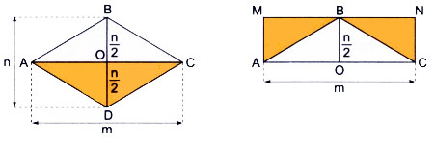


2. Đọc kĩ nội dung sau và nghe thầy/ cô giáo hướng dẫn:
Cho hình thoi ABCD có AC = m, BD = n.
Cắt hình tam giác AOD và hình tam giác COD rồi ghép với hình tam giác ABC để được hình chữ nhật MNCA (xem hình vẽ).
Dựa vào hình vẽ ta có:
Diện tích hình thoi ABCD bằng diện tích hình chữ nhật MNCA.
Diện tích hình chữ nhật MNCA là m× $\frac{n}{2}$. Mà m × $\frac{n}{2}$= $\frac{m × n}{2}$.
Vậy diện tích hình thoi ABCD là $\frac{m × n}{2}$.
Diện tích hình thoi bằng tích độ dài hai đường chéo chia cho 2 (cùng một đơn vị đo). S = $\frac{m × n}{2}$. (S là diện tích hình thoi; m, n là độ dài của hai đường chéo).

Slide 14
Cho hình thoi ABCD có AC = m, BD = n.
B
S_{ABCD} = ?
n
A
C
O
D
m

Slide 15
B
B
n
A
C
A
o
C
D
D
m

Slide 16
Ghép hình
B
M
B
N
n
A
C
A

o
o
C
D
D
m


Slide 17



B
M
B
N
$$\frac{n}{2}$$
$$\frac{n}{2}$$
n
A
o
C
A
C
$$\frac{n}{2}$$
D
m
m
Hãy so sánh:
S hình thoi ABCD với S hình chữ nhật MNCA.
2. Chiều dài hình chữ nhật với đường chéo AC.
3. Chiều rộng hình chữ nhật với đường chéo BD.
S hình thoi ABCD bằng S hình chữ nhật MNCA.
2.Chiều dài hình chữ nhật bằng đường chéo AC.
3.Chiều rộng hình chữ nhật bằng $\frac{1}{2}$ đường chéo BD.

Slide 18


B
M
B
N
$$\frac{n}{2}$$
$$\frac{n}{2}$$
n
A
o
C
A
C
$$\frac{n}{2}$$
D
m
m
n
m x n
S hình chữ nhật MNCA là:
m x
=
2
2
m x n
S hình thoi ABCD là:
2

Slide 19
B
S_{ABCD} =
A
o
C
n
D
m
m x n
* Trong hình thoi ABCD độ dài m và n là gì?
S hình thoi ABCD là:
2
- Trong hình thoi ABCD, m và n là độ dài hai đường chéo.
Diện tích hình thoi bằng tích của độ dài hai đường chéo chia cho 2 (cùng một đơn vị đo)
* Muốn tính diện tích hình thoi ta làm như thế nào?
* Nêu quy tắc tính diện tích hình thoi.
m x n
* Nêu công thức tính diện tích hình thoi.
- Muốn tính diện tích hình thoi, ta tính tích độ dài hai đường chéo chia cho 2 (cùng một đơn vị đo).
S =
(S là diện tích hình thoi
2
m, n là độ dài của hai đường chéo)
Có thể viết như sau: S =
(m x n) : 2

Slide 20
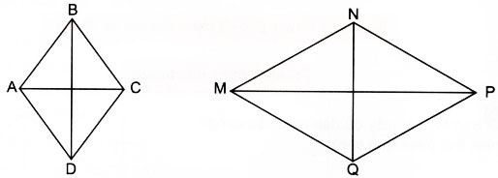
3. Tính diện tích của:
a) Hình thoi ABCD, biết độ dài các đường chéo là AC = 3cm, BD = 4cm.
b) Hình thoi MNPQ, biết độ dài các đường chéo MP = 7cm, NQ = 4cm.
Bài giải
Diện tích hình thoi MNPQ là:
(7 x 4) : 2 = …. (cm²)
Đáp số: …..cm²
Bài giải
Diện tích hình thoi ABCD là:
(3 x 4) : 2 = …. (cm²)
Đáp số: …..cm²
14
6
14
6

Slide 21
B. HOẠT ĐỘNG THỰC HÀNH
1. Tính diện tích hình thoi, biết:
a) Độ dài các đường chéo là 30cm và 7cm.
b) Độ dài các đường chéo là 4m và 15dm.
a)
Bài giải
Diện tích hình thoi là:
(30 x 7) : 2 = …. (cm²)
Đáp số: …..cm²
b)
Bài giải
Đổi 4m = … dm
Diện tích hình thoi là:
……………..= …. (dm²)
Đáp số: …..dm²
40
105
105
(40 x 15) : 2
300
300

Slide 22
2. Giải bài toán:
Một miếng kính hình thoi có độ dài các đường chéo là 14cm và 10cm. Tính diện tích miếng kính đó.
Bài giải
Diện tích miếng kính hình thoi là:
(14 x 10) : 2 = …. (cm²)
Đáp số: ……..cm²
70
70

Slide 23
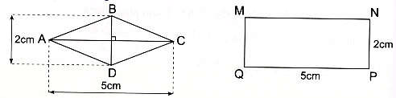
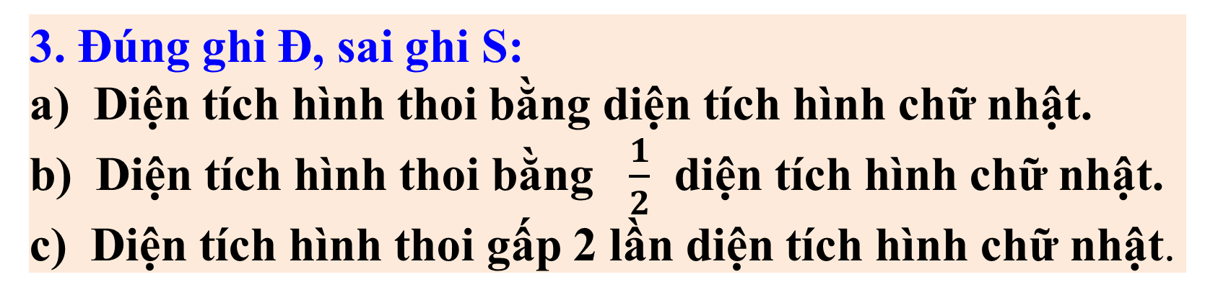
3. Đúng ghi Đ, sai ghi S:
a) Diện tích hình thoi bằng diện tích hình chữ nhật.
b) Diện tích hình thoi bằng $\frac{1}{2}$ diện tích hình chữ nhật.
c) Diện tích hình thoi gấp 2 lần diện tích hình chữ nhật.
s
Đ
s
Diện tích hình thoi ABCD là:
(5 x 2) : 2 = 5 (cm²)
Đáp số: 5 cm²
Diện tích hình chữ nhật MNPQ là:
5 x 2 = 10 (cm²)
Đáp số: 10 cm²

Slide 24
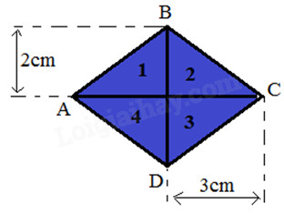

4. Em hãy thực hiện lần lượt các yêu cầu sau:
a) Cắt bốn hình tam giác, mỗi hình như hình bên.
b) Ghép bốn hình tam giác đó thành một hình thoi.
c) Tính diện tích của hình thoi vừa ghép được.
Bài giải
Độ dài đường chéo AC:
3 × 2 = …… (cm)
Độ dài đường chéo BD:
2 × 2 = ….. (cm)
Diện tích hình thoi vừa ghép được:
(6 x 4) : 2 = …… (cm²)
6
4
12

Slide 25


Trò chơi
AI NHANH HƠN?

Slide 26



Câu 1: Khoanh vào chữ cái trước câu trả lời đúng sau:
A . Diện tích hình thoi bằng tích 2
đường chéo
B. Diện tích hình thoi bằng tích 2
đường chéo chia cho 2
Diện tích hình thoi bằng tích độ
dài 2 đường chéo chia cho 2
(cùng đơn vị đo)

Slide 27
Câu 2: Công thức tính diện tích hình thoi là:
S = m x n
A
S =
B
m x n
2
S = m : n x 2
C

Slide 28




CÁC EM GIỎI LẮM!
CÔ CHÚC MỪNG
CÁC EM

Slide 29

CẢM ƠN CÁC EM!

Slide 30



HOẠT ĐỘNG ỨNG DỤNG
NÀM

Slide 31

Bạn hãy cùng người thân thực hiện hoạt động ứng dụng trang 70.
Vận dụng kiến thức đã học vào thực tiễn.

Slide 32


HỌC KĨ BÀI.
CHUẨN BỊ BÀI SAU

Slide 33



TIẾT HỌC
KẾT THÚC TẠI ĐÂY!

Slide 34



CHÚC CÁC EM:
CHĂM NGOAN, HỌC TỐT!
CHÀO TẠM BIỆT
CÁC EM!

Slide 35


HẸN CÁC EM
Ở TIẾT HỌC SAU!

